Slide 1







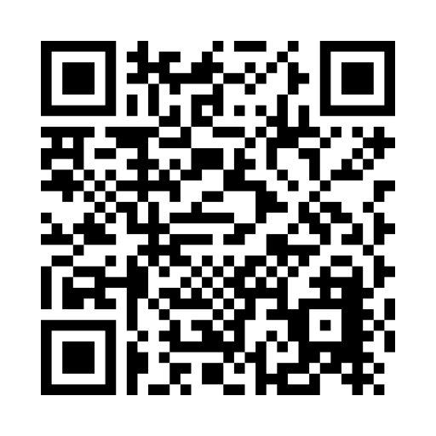



AVIADORES
Julia Basilio, Maria Eduarda Olo, Luis Felipe Trindade, Davi Bigotto
Orientadores: Aimar Martins Lopes, Chico Escobar, Jefferson de Oliveira Silva, Rodrigo da Rosa
Parceiro
Resumo
do projeto
A Próxima Etapa é uma ONG que democratiza o acesso à
educação superior e à orientação profissional para jovens de
escolas públicas.
O que descobrimos
Entrevistamos alunos de 16 a 19 anos da rede pública e percebemos que:
• Certificados, avisos e prazos se perdem no meio do WhatsApp
• Muitos têm dúvidas sobre qual curso ou forma de ingresso combina com eles
• Depois do teste vocacional, ficam sem saber o que fazer com o resultado
Nossa solução
Um aplicativo Android que reúne a jornada do aluno em um só lugar:
• Cursos, agenda e notificações de prazos
• Presença por QR Code ou código digitado
• Card digital e certificados sempre à mão
• Teste de perfil com cursos recomendados e próximos passos
V SEMANA FECAP DE TECNOLOGIA - 2026
Fundação Escola de Comércio Álvares Penteado - FECAP

